Slide 1



Merge Cakes
ВЫПОЛНИЛИ УЧЕНИКИ ЛИЦЕЯ АКАДЕМИИ ЯНДЕКСА:
КРИВИТЧЕНКО НИКИТА И ЧВЫКОВ ЕГОР

Slide 2
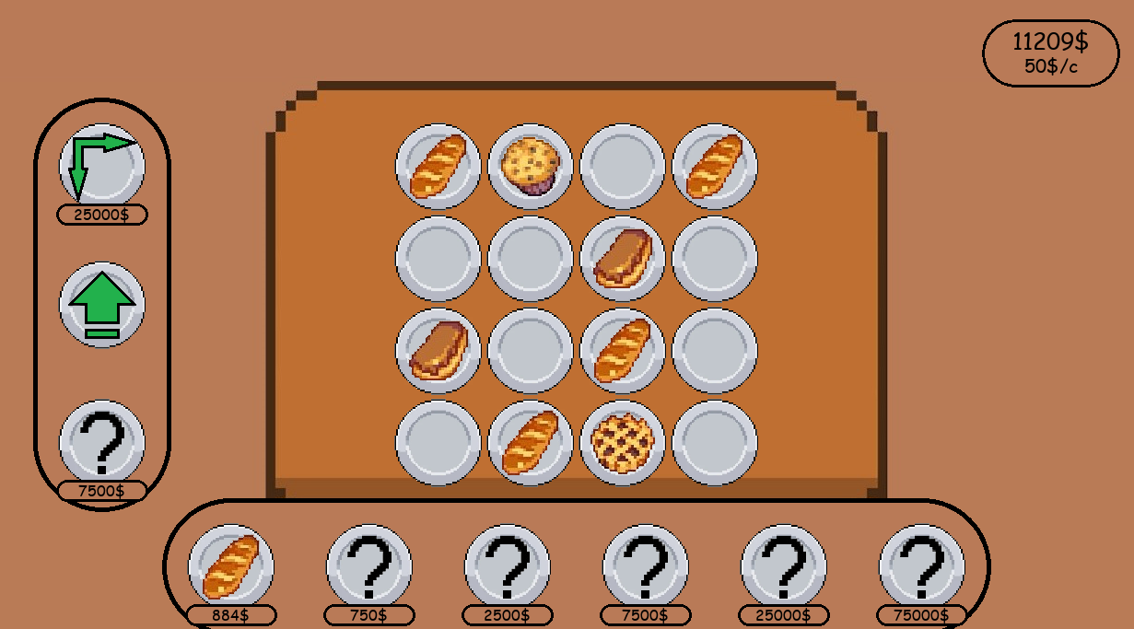
‹#›
ВВЕДЕНИЕ
Merge Cakes – это игра, суть которой состоит в том, чтобы как можно быстрее получить пирог максимального уровня, путём слияния пирогов одинакового уровня и образования в следствии этого пирога на 1 уровень выше. Наша цель была в том, чтобы люди могли отдохнуть или одновременно весело провести время в нашей игре.

Slide 3
СТРУКТУРА
‹#›
В нашей игре мы постарались использовать максимальное количество технологий, помогающих игроку в полной мере насладиться игрой. Кроме того в игре присутствуют 3 окна, каждое из которых отвечает за различные элементы игрового процесса.
Технологии:
Основные классы:
Спрайты
Board
Игровое поле
Пересечение по прямоугольнику
Cell
Ячейки поля
ShopButton, BoostButton, UpgradeButton
Анимация
Кнопки магазина, бустов и улучшений
Система подсчёта результатов
Cookies
Игровые персонажи
Panel
Несколько окон
Панели с различными функциями

Slide 4
‹#›
ВЫВОД
Мы думаем, что нам удалось создать игру с достаточным количеством механик и способную завлечь игрока своим геймплеем. Но в будущем мы планируем продолжить улучшать нашу игру и добавить в неё такие вещи, как: таблица лидеров, более подробная статистика.

Slide 5
СПАСИБО ЗА ВНИМАНИЕ!

